Slide 1
Διερεύνηση υπογοναδισμού
Νεοκλής Α. Γεωργόπουλος
Ενδοκρινολόγος

Slide 2
Διερεύνηση υπογοναδισμού
Πρώτο βήμα
Εκτίμηση δευτερογενών χαρακτήρων του φύλου
ΝΑΙ
ΟΧΙ
Τεστοστερόνη, FSH, TSH, PRL

Slide 3
Διερεύνηση υπογοναδισμού
Δεύτερο βήμα
βHCG, FSH, TSH, PRL
FSH
FSH
FSH
Καρυότυπος
U/S
GnRH test

Slide 4
Διερεύνηση υπογοναδισμού
Τρίτο βήμα
FSH
Παθολογικό
GnRH test
Φυσιολογικό
ή τύπου FSH
Υποθαλάμο-υποφυσιακή ανεπάρκεια
Καθυστέρηση ενήβωσης

Slide 5
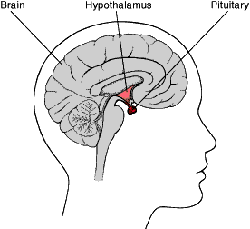
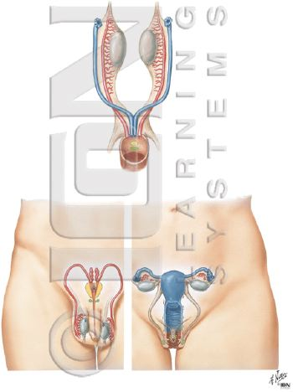
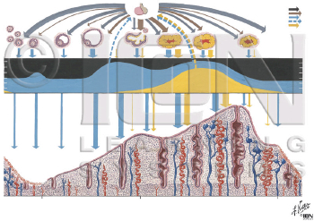
Υποθάλαμος
Φλοιός
Υπόφυση
FSH, LH
Μήτρα
Ωοθήκες
Κόλπος
E2
Προγεστερόνη
Εμμηνορρυσία

Slide 6
Βασικά διαγνωστικά βήματα στη προσέγγιση
γυναίκας με υπογονιμότητα
Ιστορικό
Οικογενειακό ιστορικό καθυστέρησης ενήβωσης
Γενική υγεία και σωματική ανάπτυξη
Φάρμακα
Stress, απώλεια βάρους, πρωταθλητισμός
Ιστορικό χειρουργείου μήτρας
Συμπτώματα άλλων υποθαλαμο-υποφυσιακών νοσημάτων
2. Φυσική εξέταση
Εκτίμηση δευτερογενών χαρακτήρων του φύλου
Εκτίμηση των έξω γεννητικών οργάνων
Αναζήτηση χαρακτηριστικών σ. Turner
Αναζήτηση κλινικών εκδηλώσεων υπερανδρογονισμού
Γαλακτόρροια

Slide 7
Διερεύνηση αμηνόρροιας
Πρωτοπαθής αμηνόρροια
Πρώτο βήμα
Εκτίμηση δευτερογενών χαρακτήρων του φύλου
ΝΑΙ
ΟΧΙ
FSH, TSH, PRL

Slide 8
Διερεύνηση αμηνόρροιας
FSH, TSH, PRL
(3^{η} ημέρα)
Προγεστερόνη (18^{η}-21 ημέρα)
Υψηλή TSH
Υψηλή PRL
Υποθυρεοειδισμός
Υπερπρολακτιναιμία

Slide 9
Πρωτοπαθής αμηνόρροια
Δεύτερο βήμα
FSH, TSH, PRL
FSH
FSH
FSH
Καρυότυπος
U/S
GnRH test

Slide 10
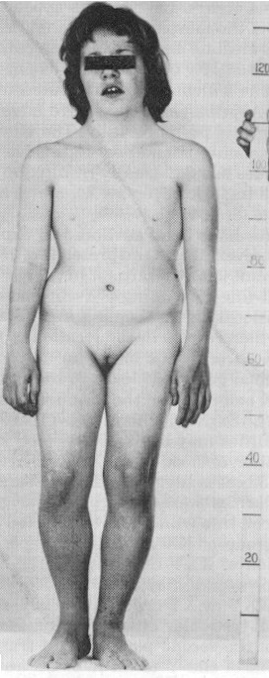
Πρωτοπαθής αμηνόρροια
Τρίτο βήμα
FSH
Καρυότυπος
Παθολογικός
Φυσιολογικός
σ. Turner
Γοναδική δυσγενεσία
Πρώιμη ωοθηκική ανεπάρκεια
Μεταλλάξεις FSH-R
Αυτοάνοση

Slide 11
Πρωτοπαθής αμηνόρροια
Τρίτο βήμα
FSH
Απουσία μήτρας
U/S
Παρουσία μήτρας
Καρυότυπος
Ανδρογόνα
Τρίχωση εφηβαίου
Βουβωνικές μάζες
Γυναικολογική εξέταση
σ. Mayer-Rokitanski
AIS (θηλεοποιητικός όρχης)
Ανεπάρκεια 5^{α} αναγωγάσης
Αγενεσία κόλπου
Ατρησία υμένα
Καθυστέρηση ενήβωσης

Slide 12
Πρωτοπαθής αμηνόρροια
Τρίτο βήμα
FSH
Παθολογικό
GnRH test
Φυσιολογικό
ή τύπου FSH
Υποθαλάμο-υποφυσιακή ανεπάρκεια
Καθυστέρηση ενήβωσης

Slide 13
Διερεύνηση αμηνόρροιας
FSH, Ε₂ (3^{η}ημέρα)
Προγεστερόνη (18^{η}-21 ημέρα)
Τρίτο βήμα
FSH χαμηλή
Προγεστερόνη<10 ng/ml
Ε2<40 pg/ml
FSH φυσιολογική
Προγεστερόνη<10 ng/ml
Ε2>40 pg/ml
Group I
Group II
Υποθαλαμο-υποφυσιακή
ανεπάρκεια
Υποθαλαμο-υποφυσιακή δυσλειτουργία

Slide 14
Υπερπρολακτιναιμική αμηνόρροια
Πρόκληση ΕΡ με Προγεσταγόνο
τόσο θετική όσο και αρνητική
Αποκλεισμός υπερπρολακτιναιμίας από φάρμακα
Αποκλεισμός υποθυρεοειδισμού
Διερεύνηση αδενώματος της υπόφυσης
Φαρμακευτική αγωγή

